Slide 1
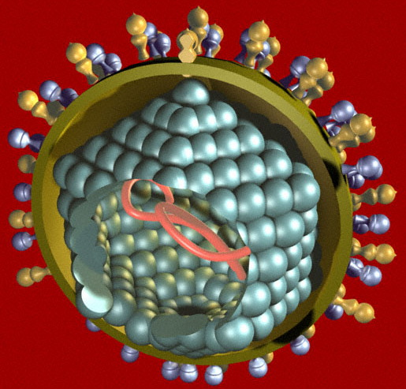
Η θεραπευτική αγωγή στοχεύει στην αντιμετώπιση της χρόνιας ηπατίτιδας Β (± D) και
της χρόνιας ηπατίτιδας C

Slide 2
Χρόνια Ηπατίτιδα Β: Στόχοι της θεραπείας
Μακροχρόνια ύφεση της νόσου
Αναστέλλεται
ο πολλαπλασιασμός του ιού
Ομαλοποιείται
η ηπατική λειτουργία
Βελτιώνεται
η ιστολογία του ήπατος
Βελτίωση
επιβίωσης

Slide 3


Χρόνια Ηπατίτιδα Β
Διαθέσιμα φάρμακα το 2014
Πεγκυλιωμένη ιντερφερόνη
Λαμιβουντίνη (LAM)
Αντεφοβίρη (ADV)
Τελμπιβουντίνη (LdT)
Εντεκαβίρη (ENT)
Τενοφοβίρη (TVF)

Slide 4
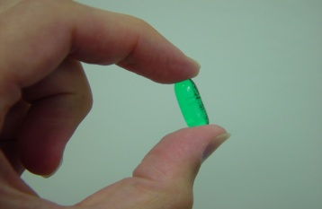
Τι επιζητούμε από την αντι-ιική αγωγή;
>95%
0-1%
Αποτελεσματικότητα
Αντίσταση στην αντοχή
Ευχερής χορήγηση
Ασφάλεια
Εξαιρετική

Slide 5


Slide 6
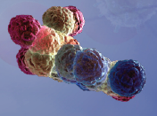
Χρόνια Ηπατίτιδα C: Στόχοι της θεραπείας
Ίαση της νόσου
Πεγκυλιωμένη
Ιντερφερόνη
Ριμπαβιρίνη
+
PEG-IFN a-2a
PEG-IFN a-2β

Slide 7
PEG-IFNa και Ριμπαβιρίνη
48 εβδομάδες θεραπείας
24 εβδομάδες θεραπείας

Slide 8
100
PegIFN
80
RBV
2001
Κλασσική
IFN
1998
60
56
1991
SVR (%)
42
39
40
34
20
16
6
0
IFN
6 μήνες
IFN
12 μήνες
IFN/RBV
6 μήνες
IFN/RBV
12 μήνες
PegIFN
12 μήνες
PegIFN/ RBV
12 μήνες
Notes:
DAA, direct-acting antiviral; HCV, hepatitis C virus; IFN, interferon; pegIFN, peginterferon; RBV, ribavirin; SVR, sustained virologic response.

Slide 9
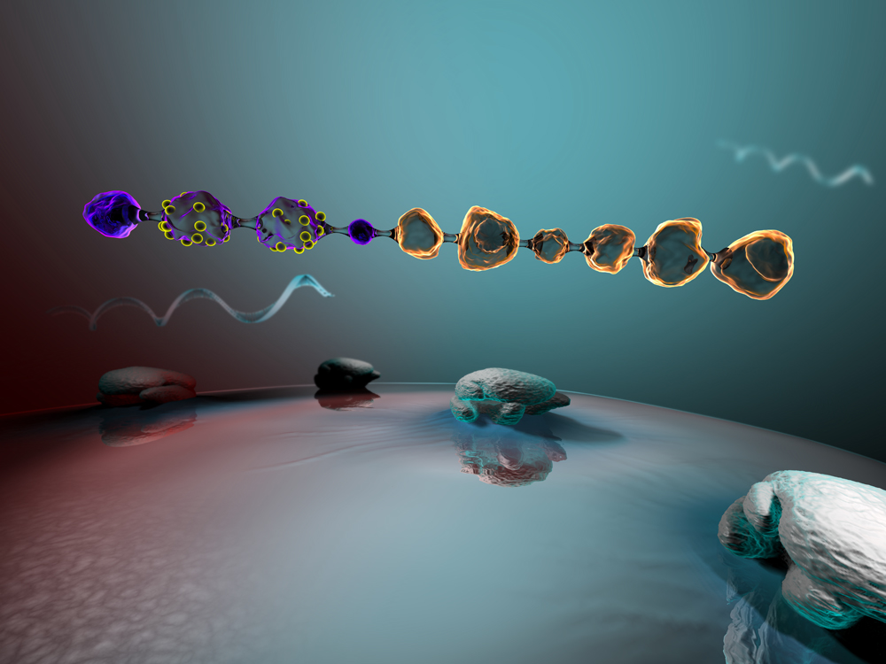
Αντι-ιικά φάρμακα
NS3/4A
NS5A
NS5B
Μποσεπρεβίρη
Τελαπρεβίρη

Slide 10
DAAs
100
2011
PegIFN
80
RBV
2001
Κλασσική
IFN
70+
1998
60
55
1991
SVR (%)
42
39
40
34
20
16
6
0
IFN
6 μήνες
IFN
12 μήνες
IFN/RBV
6 μήνες
IFN/RBV
12 μήνες
PegIFN
12 μήνες
PegIFN/ RBV
12 μήνες
PegIFN/
RBV/
DAA
Notes:
DAA, direct-acting antiviral; HCV, hepatitis C virus; IFN, interferon; pegIFN, peginterferon; RBV, ribavirin; SVR, sustained virologic response.

Slide 11
Τα τριπλά θεραπευτικά σχήματα είναι πολύ αποτελεσματικά ΚΑΙ στους ασθενείς που έχουν αποτύχει σε προηγούμενες θεραπείες
80
66
66
60
SVR (%)
40
22
20
17
0
TELAPREVIR
PEGIFN+RBV
PEGIFN
RBV
BOCEPREVIR
PEGIFN+RBV
PEGIFN
RBV

Slide 12
Τα καλά νέα
DAAs
2014
100
2011
PegIFN
90+
80
RBV
2001
Standard
IFN
70+
1998
60
55
SVR (%)
1991
42
39
40
34
20
16
6
0
IFN
6 mos
IFN
12 mos
IFN/RBV
6 mos
IFN/RBV
12 mos
PegIFN
12 mos
PegIFN/ RBV
12 mos
PegIFN/
RBV/
DAA
DAA
+ RBV
± PegIFN

Slide 13
Αντι-ιικά φάρμακα
…previr
…pasvir
…buvir
NS3/4A
NS5A
NS5B

Slide 14
Κατηγορίες αντι-ιικών φαρμάκων
5’UTR
Core
E1
E2
p7
NS2
NS3
NS4B
NS5A
NS5B
3’UTR
Protease
Polymerase
Ribavirin
NS3
Protease Inhibitors
NS5A
Replication Complex Inhibitors
NS5B
NUC Inhibitors
NS5B
Non-NUC Inhibitors
Telaprevir
Boceprevir
Simeprevir
Asunaprevir
ABT-450
MK-5172
Faldaprevir
Sovaprevir
ACH-2684
Daclatasvir
Ledipasvir
Ombitasvir
MK-8742
GS-5885
GS-5816
ACH-3102
PPI-668
GSK2336805
Samatasvir
Sofosbuvir
VX-135
IDX21437
ACH-3422
Dasabuvir
BMS-791325
PPI-383
GS-9669
TMC647055
Notes:
NUC, nucleotide analogue.

Slide 15
Διαθέσιμα αντι-ιικά το 2014
Sofosbuvir
(Sovaldi)
Simeprevir
(Olysio)
Daclatasvir
(Daklinza)
400mg/day
Γονότυποι 1-6
Υψηλός γενετικός φραγμός
150mg/day
Γονότυποι 1 και 4
Χαμηλός γενετικός φραγμός
60mg/day
Γονότυποι 1, 3, 4, 5, 6
Χαμηλός γενετικός φραγμός
Ιανουάριος 2014
Μάιος 2014
Σεπτέμβριος 2014

Slide 16
Sofosbuvir + P/R για 12 εβδομάδες σε πρωτοθεραπευόμενους ασθενείς με Γον.1/4/5/6
100
100
96
90
89
80
60
SVR12 (%)
40
20
n/N =
295/327
261/292
27/28
7/7
0
Σύνολο
GT1
GT4
GT5,6
Lawitz E, et al. N Engl J Med. 2013;368:1878-1887.

Slide 17
Simeprevir + P/R σε πρωτοθεραπευόμενους ασθενείς με γονότυπο 1
Simeprevir/PR
Placebo/PR48
SVR12 (%)
QUEST-1
QUEST-2
1. Jacobson I, et al. EASL 2013. Abstract 1425. 2. Manns M, et al. EASL 2013. Abstract 1413.
Notes:
GT, genotype; P/R, peginterferon/ribavirin; SMV, simeprevir; SVR12, sustained virologic response 12 weeks posttreatment.
And here you see the results of QUEST-1 and QUEST-2, which had a similar design, as well as the PROMISE trial, which included HCV prior relapsers to peginterferon and ribavirin. And what you see is that in all cases, simeprevir significantly improved the response rate over peginterferon and ribavirin and in both treatment-naive and prior relapser populations, led to about an 80% SVR rate, which was a significant jump over the control arm.

Slide 18
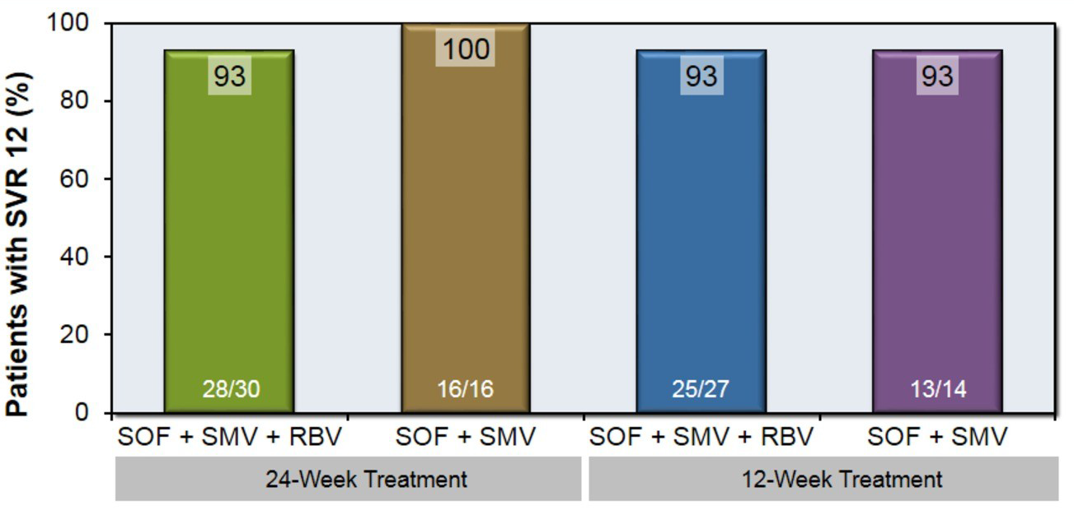
Simeprevir + Sofosbuvir σε ασθενείς με γονότυπο 1
Lawitz E, et al. EASL 2014. Abstract O165.
Notes:
GT, genotype; HCV, hepatitis C virus; RBV, ribavirin; SMV, simeprevir; SOF, sofosbuvir; SVR, sustained virologic response.

Slide 19

Να πάρω τώρα θεραπεία ή να περιμένω;

Slide 20
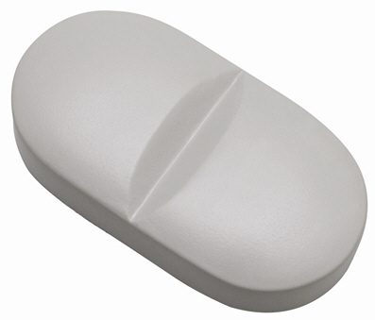
Μπορούμε ακόμα καλύτερα;
Χωρίς ιντερφερόνη
Χωρίς ριμπαβιρίνη
Perfectovir

Slide 21

Τι θα έχουμε στο εγγύς μέλλον;
Backbone:
Sofosbuvir

Slide 22
Sofosbuvir + Ledipasvir σε ασθενείς με γονότυπο 1
SOF/LDV FDC
SOF/LDV FDC + RBV
99
100
98
97
94
95
96
99
93
94
90
60
SVR12 (%)
40
20
n/N =
209/
214
211/
217
202/
215
201/
216
206/
216
102/
109
107/
111
108/
109
110/
111
0
12 Wks
8 Wks
12 Wks
12 Wks
24 Wks
Notes:
FDC, fixed-dose combination; GT, genotype; HCV, hepatitis C virus; LDV, ledipasvir; Nuc, nucleotide polymerase inhibitor; NS5A, nonstructural protein 5A; RBV, ribavirin; SOF, sofosbuvir; SVR12, sustained virologic response 12 weeks posttreatment.
Since the initial recording of this presentation, the initial results of the phase III trials with sofosbuvir and ledipasvir with or without ribavirin were released in a press release form and it’s certainly important to add those to the discussion given the large numbers and importance of these trials. These trials were slightly different but they looked at the fixed-dose combination of sofosbuvir/ledipasvir together with or without ribavirin in patients who were either treatment naive for either 8 or 12 weeks or for patients who had previous failed therapy with either peginterferon and ribavirin or with triple therapy with a first-generation protease inhibitor for either 12 weeks or 24 weeks.
And so what you see from these results are that the vast majority of patients achieved SVR. So if we look at ION-1, the treatment-naive patients either with or without ribavirin with 12 weeks of therapy, 97% to 98% of patients achieved SVR. So it looked like ribavirin really added no benefit in this group of patients, and in ION-3 also looking at genotype 1 treatment-naive patients, they evaluated shortening therapy down to just 8 weeks of treatment. And what is shown there is again with or without ribavirin the results were similar with 93% or 94% of patients going on to achieve SVR. Just slightly lower than that seen with 12 weeks either in the ION-3 control arm of 12 weeks or in the ION-1 results that I just mentioned.
And finally in ION-2, treatment-experienced patients were evaluated, and notably, 20% of these patients were cirrhotic. And a 12-week and 24-week duration were compared, and what you can see is that again ribavirin seemed to have little impact with patients receiving ribavirin achieving a 96% SVR with 12 weeks and those with the fixed-dose combination alone without ribavirin achieving a 94% SVR rate. And this was marginally improved with extending the duration out to 24 weeks with 99% in both arms in both cases with just 1 individual treatment failure.

Slide 23
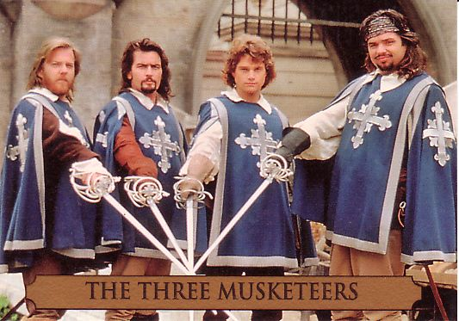
Τι θα έχουμε στο εγγύς μέλλον;
Backbone:
Αναστολέας πρωτεάσης

Slide 24
PI Backbone + 2 άλλα DAAs
96
95
98
96
96
97
100
100
80
80
60
60
SVR12 (%)
SVR12 (%)
40
40
20
20
455/
473
307/
322
148/
151
286/
297
166/
173
119/
123
n/N =
n/N =
0
0
Σύνολο
GT1a
GT1b
Σύνολο
GT1a
GT1b
Feld JJ, et al. N Engl J Med. 2014;370:1594-1603. Zeuzem S, et al. N Engl J Med. 2014;370:1604-1614.
Notes:
DAA, direct-acting antiviral; FDC, fixed-dose combination; GT, genotype; PI, protease inhibitor; RBV, ribavirin; RTV, ritonavir; SVR12, sustained virologic response 12 weeks posttreatment.
So, based on the phase II data, the Aviator combination has gone forward in phase III for the treatment-naive and treatment-experienced noncirrhotic patients using all of the combined agents—so, the boosted protease inhibitor, the NS5A inhibitor in a fixed-dose tablet, as well as the nonnuc inhibitor with ribavirin for 12 weeks. And what you see are extremely impressive SVR rates—96% overall in treatment-naive patients—and the same SVR rate in treatment-experienced patients. And with this combination of all of these agents with ribavirin, you see that really this eliminates the difference between genotypes 1a and 1b. So, extremely positive and robust results in what might have been considered a difficult-to-treat population, including 49% null responders. But importantly, cirrhotics were excluded from these initial phase III studies.

Slide 25

Το μέλλον είναι ευοίωνο !!!!!
Αποτελεσματικοί συνδυασμοί φαρμάκων.
Ασφαλείς θεραπείες
Ευχερής χορήγηση
Μικρή διάρκεια θεραπείας

Slide 27
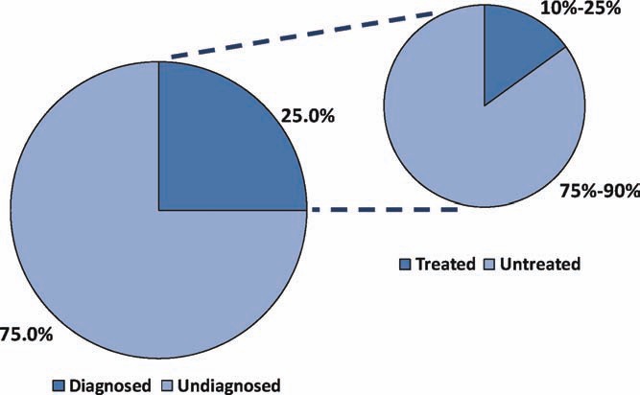
Για να θεραπευθούν οι ασθενείς με Χρόνια Ηπατίτιδα C πρέπει να λάβουν θεραπεία…

